Slide 1
مقياس: البيئة والتنمية المستدامة
محاضرة بعنوان: التجارب الدولية في التنمية المستدامة
من إعداد: د نهاري سلمى

Slide 2
المقدمة:
تُعدّ التنمية المستدامة أحد أهم التوجهات العالمية في القرن الحادي والعشرين، نظرًا لما تواجهه المجتمعات من تحديات بيئية واقتصادية واجتماعية متزايدة. وفي هذا السياق، برزت مجموعة من التجارب الدولية التي اعتمدت سياسات واستراتيجيات مبتكرة بهدف تحقيق التوازن بين النمو الاقتصادي والحفاظ على البيئة وتحسين نوعية الحياة. وتعكس هذه التجارب سعي الدول إلى إيجاد نماذج تنموية أكثر عدالة واستدامة، من خلال تعزيز الطاقات المتجددة، تشجيع الاقتصاد الأخضر، حماية الموارد الطبيعية، وتطوير أنماط إنتاج واستهلاك مسؤولة. وتمثل هذه التجارب مرجعًا مهمًا يمكن للدول النامية الاستفادة منه في صياغة سياساتها المستقبلية، لاسيما في ظل تسارع التغيرات البيئية وارتفاع الحاجة إلى حلول طويلة المدى تضمن رفاهية الأجيال الحالية والمقبلة.

Slide 3
تجربة السويد في التنمية المستدامة
تُعدّ السويد من الدول الرائدة عالميًا في تطبيق سياسات التنمية المستدامة، حيث نجحت في دمج النمو الاقتصادي مع حماية البيئة. فقد ركزت الحكومة السويدية على تعزيز الطاقات المتجددة مثل الطاقة المائية والرياح والكتلة الحيوية، مع اعتماد نظام فعال لإعادة التدوير وإدارة النفايات، يصل إلى مستويات مرتفعة عالميًا. كما طورت السويد برامج للمدن المستدامة تهدف إلى تحسين جودة الحياة من خلال النقل النظيف، المساحات الخضراء، والبنية التحتية البيئية. وتمثل تجربة السويد نموذجًا ناجحًا يمكن للدول الأخرى الاستفادة منه في تبني سياسات تنموية مستدامة تراعي البيئة والمجتمع معًا.

Slide 4
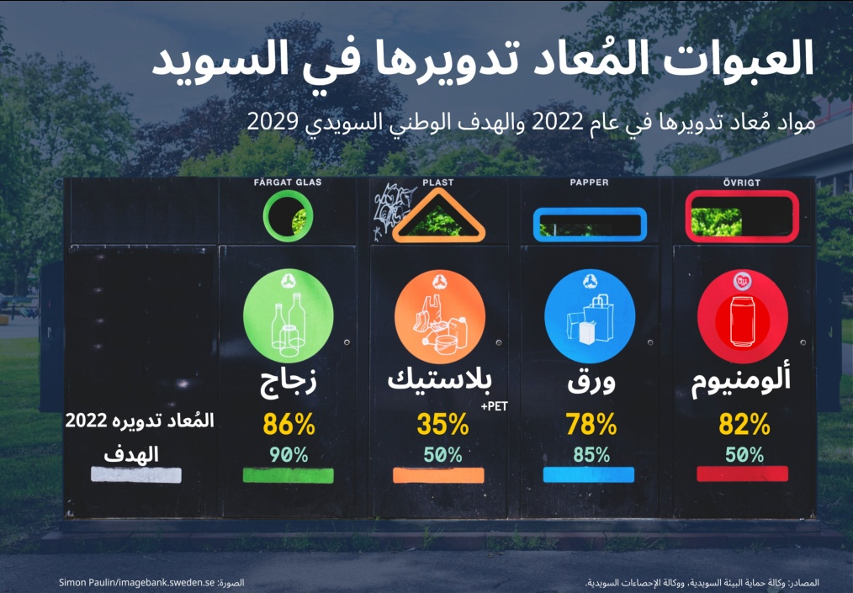

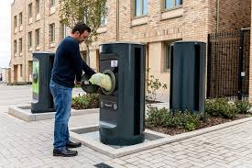


Slide 5
التجربة اليابانية في التنمية المستدامة
تُعتبر اليابان من الدول الرائدة في تطبيق سياسات التنمية المستدامة، حيث ركزت على الجمع بين التقدم التكنولوجي والحفاظ على البيئة. فقد طوّرت اليابان ما يُعرف بالمدن الذكية التي تعتمد على أنظمة طاقة فعّالة، إدارة متقدمة للموارد، وأنظمة النقل الصديقة للبيئة. كما اعتمدت اليابان على سياسات 3R(التقليل، إعادة الاستخدام، إعادة التدوير) للحد من النفايات، بالإضافة إلى برامج قوية لإدارة الكوارث الطبيعية والتكيف مع المخاطر البيئية مثل الزلازل والتسونامي. وتمثل تجربة اليابان نموذجًا متقدمًا يربط بين الابتكار التكنولوجي والتنمية المستدامة، مع التركيز على جودة حياة المواطنين واستدامة الموارد.

Slide 6
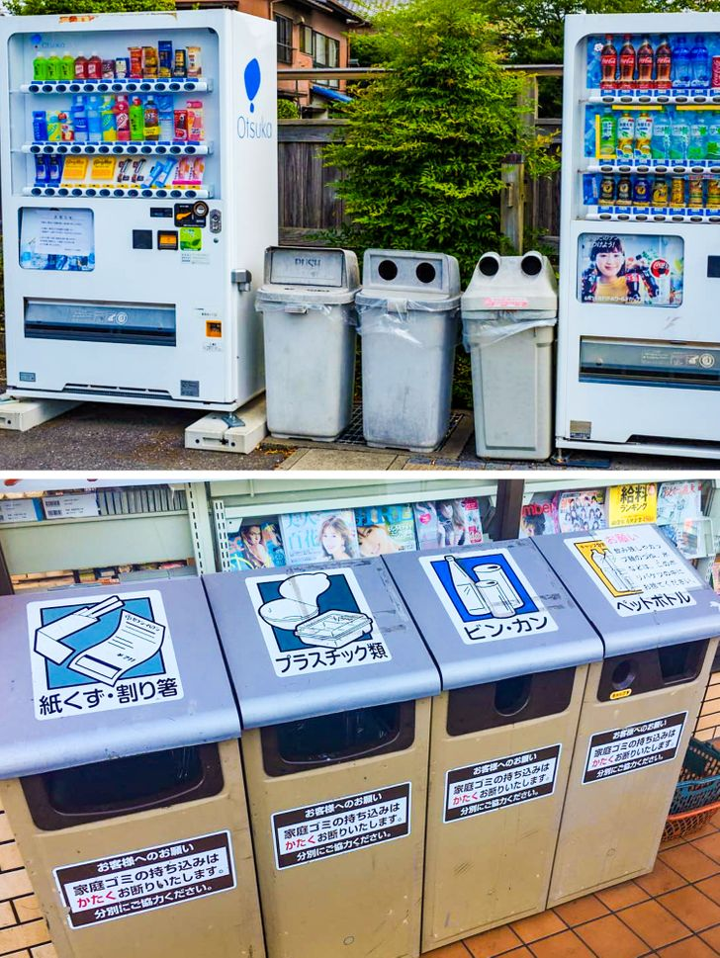

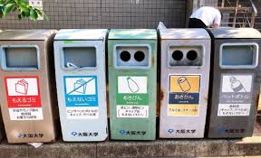
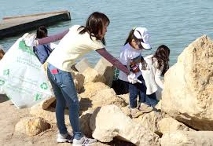

Slide 7
التجربة الالمانية في التنمية المستدامة
تُعدّ ألمانيا من الدول الرائدة عالميًا في التحول نحو التنمية المستدامة، من خلال ما يعرف بسياسة “التحول الطاقوي” (Energiewende). وقد ركّزت ألمانيا على تقليل الاعتماد على الفحم والطاقة النووية، وزيادة حصة الطاقات المتجددة مثل الطاقة الشمسية وطاقة الرياح. كما دعمت الحكومة الألمانية الابتكار والبحث العلمي في المجالات البيئية، بما يضمن تحسين كفاءة استخدام الموارد وتقليل الانبعاثات الضارة. وتُظهر تجربة ألمانيا كيف يمكن الجمع بين النمو الاقتصادي والحفاظ على البيئة، عبر سياسات طويلة المدى واستراتيجيات وطنية واضحة لتحقيق التنمية المستدامة.

Slide 8





Slide 9
تجربة الدنماركية
تُعتبر الدنمارك نموذجًا عالميًا في تطبيق سياسات التنمية المستدامة، خاصة في مجال الطاقة النظيفة والنقل المستدام. فقد ركزت الدولة على توسيع الاعتماد على طاقة الرياح لتغطية جزء كبير من احتياجاتها الكهربائية، مع تطوير بنية تحتية تشجع على استخدام الدراجات في المدن بشكل واسع. كما اعتمدت الدنمارك سياسات للحد من الانبعاثات الكربونية وتعزيز الكفاءة الطاقوية في القطاعات الصناعية والخدمية. وتمثل تجربة الدنمارك مثالًا ناجحًا على الجمع بين النمو الاقتصادي وحماية البيئة، من خلال استراتيجيات واضحة ومستدامة على المستوى الوطني.

Slide 10


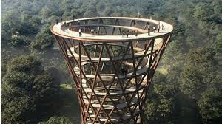

Slide 11
تجربة الامارات العربية المتحدة
تسعى دولة الإمارات العربية المتحدة إلى تعزيز التنمية المستدامة من خلال سياسات طموحة تجمع بين النمو الاقتصادي والحفاظ على البيئة. وقد أطلقت الإمارات مشاريع كبيرة في مجال الطاقة المتجددة، أبرزها مدينة مصدر للطاقة النظيفة في أبوظبي، التي تُعتبر نموذجًا للمدن المستدامة. كما تبنت الدولة استراتيجيات وطنية لتقليل الانبعاثات الكربونية، وتشجيع كفاءة استخدام الموارد، وإدارة النفايات بطرق صديقة للبيئة. وتمثل تجربة الإمارات نموذجًا إقليميًا رائدًا في دمج الابتكار التكنولوجي مع التنمية المستدامة، مع التركيز على تحسين جودة الحياة والحد من آثار التغيرات البيئية.

Slide 12
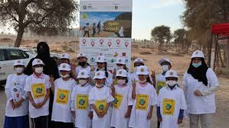
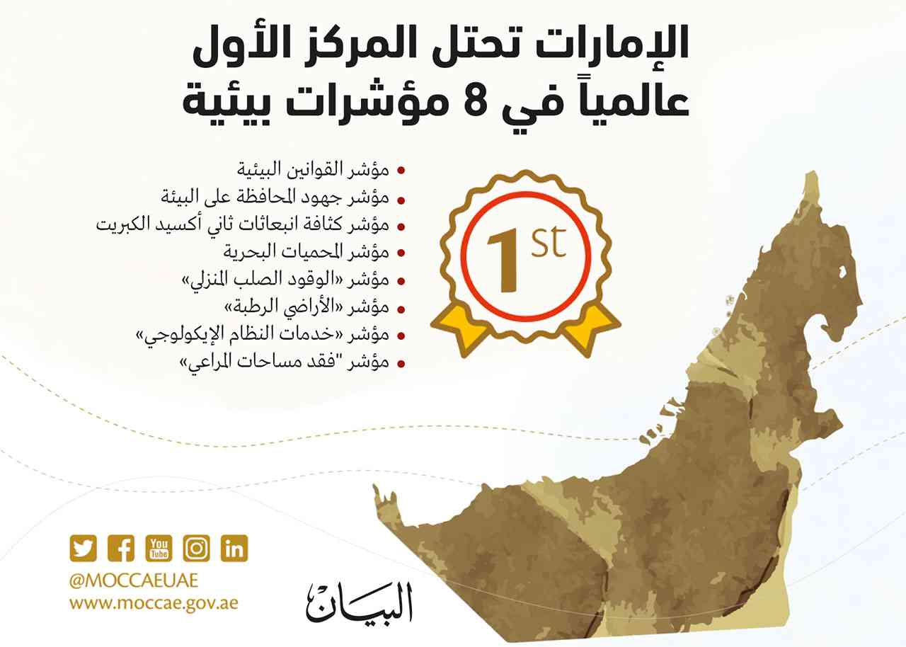
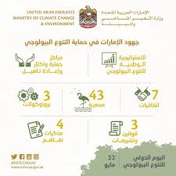
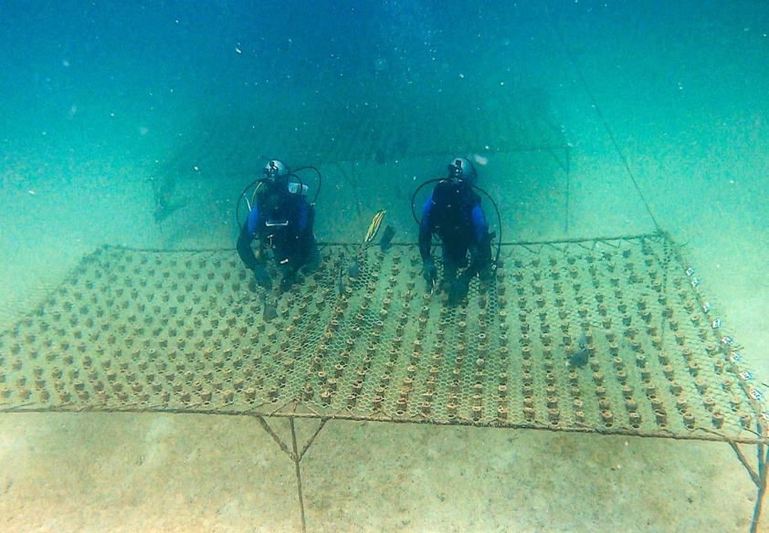

Slide 13
الخاتمة
ختامًا، تُظهر التجارب الدولية المتنوعة في مجال التنمية المستدامة أن تحقيق التوازن بين النمو الاقتصادي وحماية البيئة أمر ممكن من خلال سياسات واستراتيجيات واضحة وابتكارات مستمرة. فقد برزت دول مثل السويد وألمانيا واليابان والدنمارك والصين والإمارات كنماذج ناجحة، حيث نجحت في تعزيز الطاقة المتجددة، تحسين كفاءة الموارد، وتطوير بنية تحتية حضرية مستدامة. وتمثل هذه التجارب مصدر إلهام للدول الأخرى، خاصة النامية، لإعادة التفكير في سياساتها التنموية بما يحقق الاستدامة البيئية والاجتماعية والاقتصادية معًا. ويؤكد ذلك أن التنمية المستدامة ليست خيارًا بل ضرورة لضمان رفاهية الأجيال الحالية والمقبلة.

